Slide 1
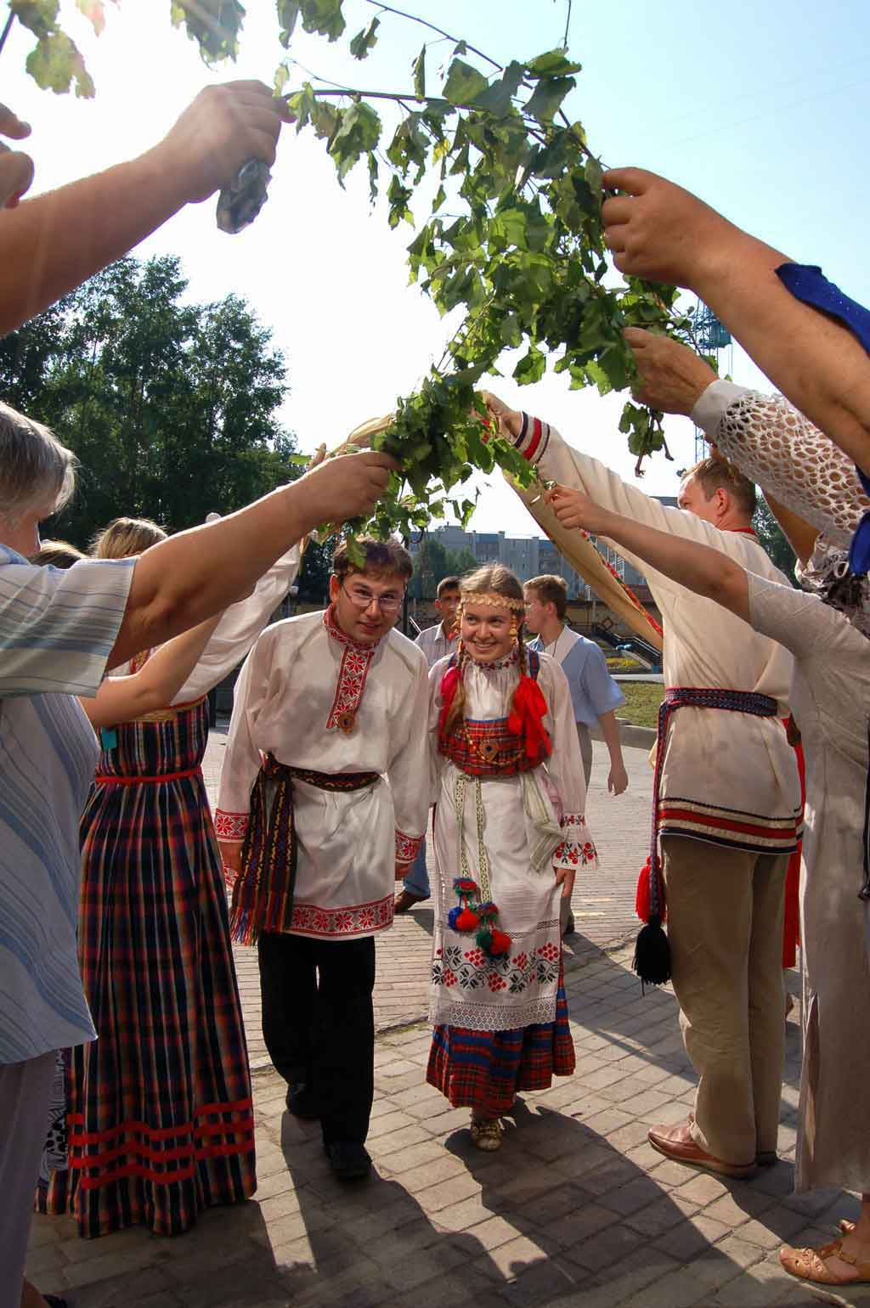
Свята, обряди та звичаї
Підготувала Петрухно Юлія. Учения 5-б класу

Slide 2
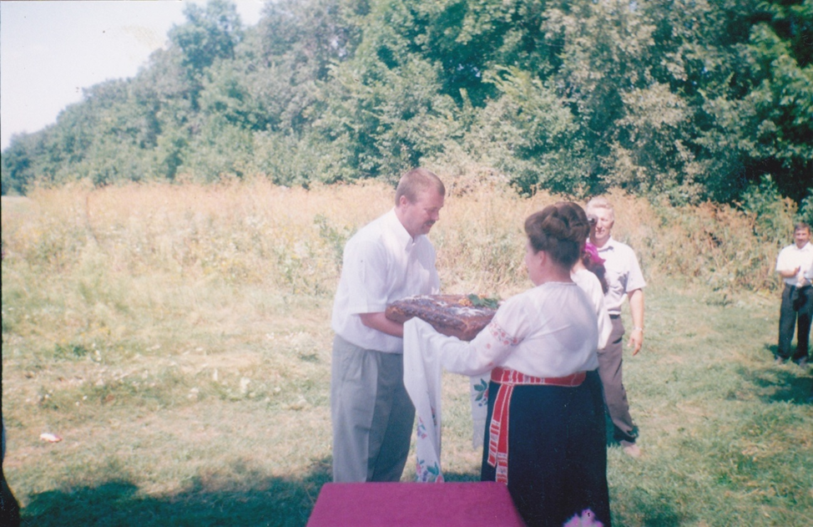
Духовну культуру й побут українського суспільства неможливо уявити без звичаїв та різноманітних обрядів.
Виділяють три типи обрядовості: трудова, сімейна та календарна.
Трудові свята й обряди — органічна складова святково-обрядової культури українського народу. Взаємозв'язок свят і праці має традиції, що сягають доісторичних часів.
Сімейна обрядовість. Сімейне життя українців традиційно супроводжувалося різноманітними обрядами та ритуалами, які в образно-символічній формі відзначали певні етапи життя людини та найважливіші стадії розвитку родини в її життєвому циклі: утворення сім'ї, народження дитини, її повноліття, сімейні ювілеї, смерть когось із членів сім'ї.
Календарні свята та обряди. Календар свят визначався аграрним устроєм життя. Селяни нерідко замовляли хресний хід і молебень у полі до початку оранки, сівби, перед початком жнив. Відмічали день святого, ім’ям якого був названий місцевий храм.

Slide 3
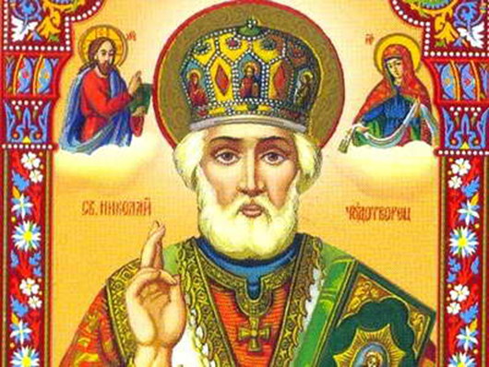
Миколи — давнє землеробське календарне свято. Відомі два Миколи весняний, або Теплий (9 травня за ст. ст.), і зимовий (Зимній) — 6 грудня. У народних віруваннях св. Микола виступає помічником і заступником хлібороба.
До зимової дати були приурочені деякі приповідки про погоду та прогнози на майбутній врожай. Зокрема, на Харківщині казали: Як на Миколи іній — буде овес. Подекуди 4, 5 і б грудня справляли так звані Миколині святки. У ці дні варили кутю та узвар, щоб наступного року був урожай на плоди та ячмінь.
Серед українського населення Галичини, Закарпаття та інших західних областей з XIX ст. набула поширення католицька традиція обдарування від імені св. Миколая. Очолювана парубком, перевдягненим у святого, група молоді обходила двори, роздаючи подарунки дітям, а неслухняним залишала палицю як пересторогу на майбутнє. Через "Миколая" хлопці та дівчата нерідко передавали подарунки своїм коханим. На Львівщині й Тернопільщині до свята випікали спеціальне печиво — миколайчики — і клали їх дітям уночі під подушку. Звичай обдарування на Миколая почасти зберігається і в наші дні.

Slide 4
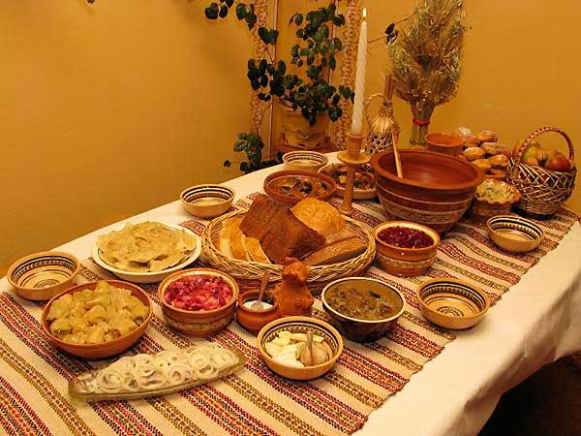
Свят-вечір (багата кутя, вілія, коляда) — вечір 24 грудня за ст. ст. напередодні Різдва. З ним було пов'язано багато звичаїв і обрядів.
24 грудня нічого не їли до вечора, поки не з'являлася перша зоря на небі (вірили, що саме в цей час народився Ісус Христос). Підготовка до святкової вечері носила урочистий характер і розгорталася як справжній ритуал.
До Свят-вечір готували чітко визначену кількість страв (7, 9 чи 12), використовуючи майже всі наявні у господарстві продукти, за винятком скоромних. Господар курив ладаном у хаті й читав молитву, щоб відвернути злі сили. Захисну функцію виконували також звичаї закликання морозу, обряди, якими застерігалися від бурі, хижих звірів, відьом, чарівників та ін. На це свято було прийнято вшановувати померлих і живих родичів.

Slide 5
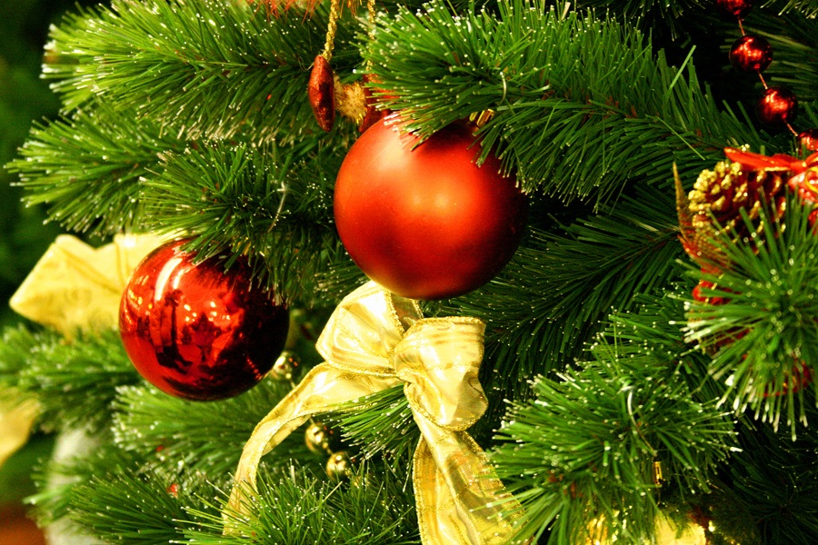
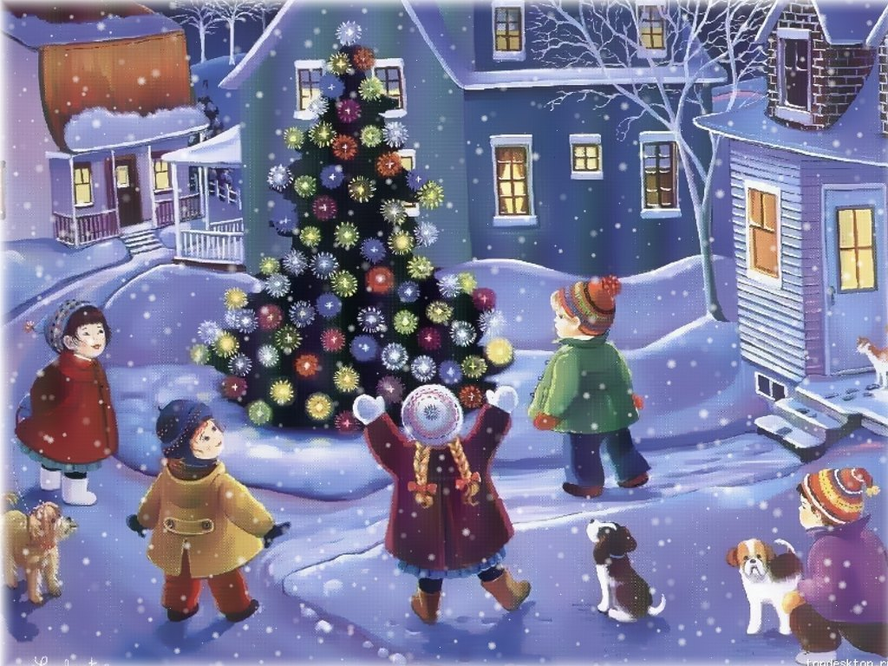
Новий рік — одне з найдавніших і найпопулярніших календарних свят.
У давніх слов'ян, як і в багатьох землеробських народів Європи, рік розпочинався навесні. Після прийняття християнства за греко-візантійським обрядом початком церковного та громадянського року стало 1 вересня. З 1700 р. Петро І увів у Росії січневе літочислення, проте на Україні під впливом Литви й Польщі, які захопили в XIV—XV ст. більшу частину її території, традиція зустрічі Н. р. 1 січня існувала ще з кінця XIV ст., хоч і тривалий час не визнавалася широкими масами.
Серед українського селянства аж до початку XX ст. зберігалися новорічні традиції змішаного язичницько-християнського походження. Так, новорічні свята вважалися чарівним часом, коли пробуджувалася й ставала небезпечною всіляка нечиста сила. Вірили, що на святках присутні душі померлих родичів, яких також боялися і намагалися умилостивити. Дуже довго жила віра в те, що характер новорічного свята впливає на долю всього року. На цьому грунті сформувалися звичаї, обряди, заборони та обмеження, в яких яскраво відбився світогляд хлібороба, його невпевненість у завтрашньому дні, страх перед стихійними силами природи.

Slide 6
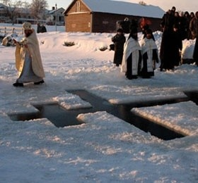
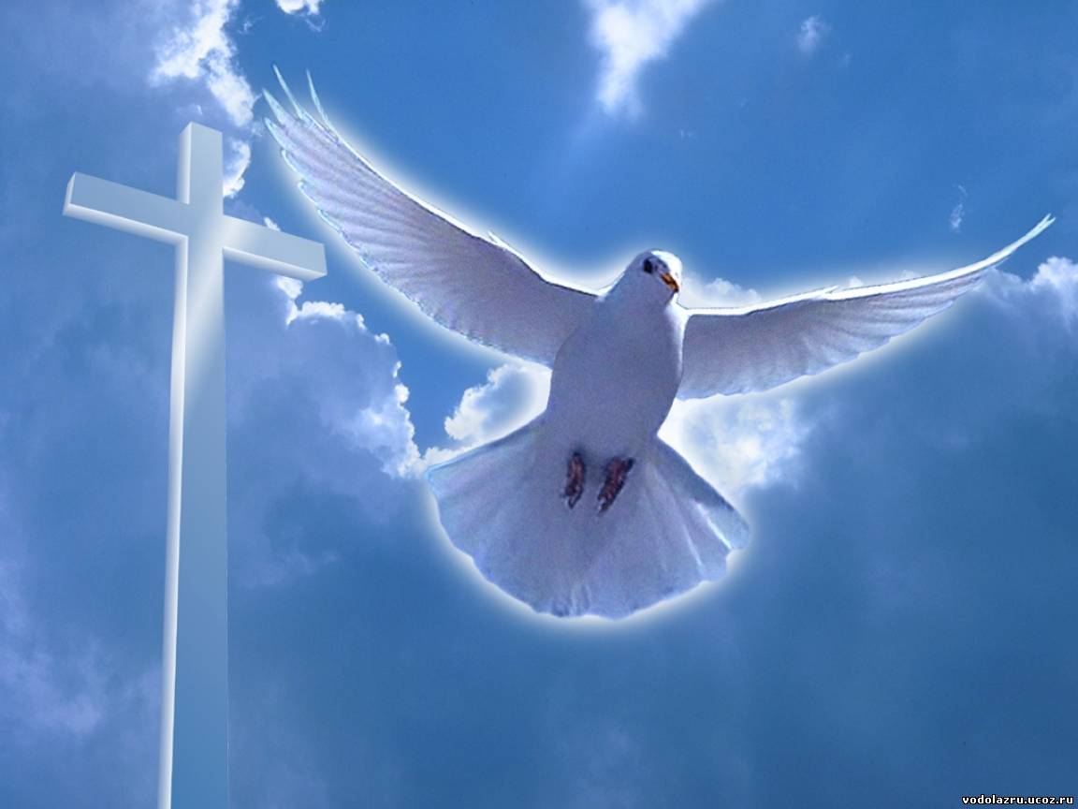
Хрещення (Водохрещі, Водохреща, Ордань, Ардан, Йордан) — народний варіант християнського свята Богоявлення.
Відзначалося 6 січня за ст. ст. і знаменувало собою закінчення дванадцятиденного періоду святок. Xрещення увібрало в себе багато язичницьких і християнських обрядів, центральне місце серед яких займали обряди, пов'язані з водою.
Побутували численні новорічні прикмети й ворожіння. Так, на Полтавщині у новорічну ніч дивилися на хмари: якщо вони йшли з півдня, вірили, що буде врожай на ярину, якщо з півночі — на озимину. Тієї ж ночі намагалися дізнатися, які зернові будуть найбільш урожайними наступного року. Для цього надворі лишали пучечки пшениці, жита, ячменю, вівса та ін. Вважалося, що краще вродить та культура, на яку впав іній. Яскраво ігровий характер мали ворожіння про шлюб.
Специфічними складовими традиційного українського новоріччя були величальні обходи й поздоровлення (щедрування, засівання), ритуальний обмін вечерею, обряди та ігри з масками ("Маланка", "Коза") та ін. Деякі з них широко побутують й донині.

Slide 7
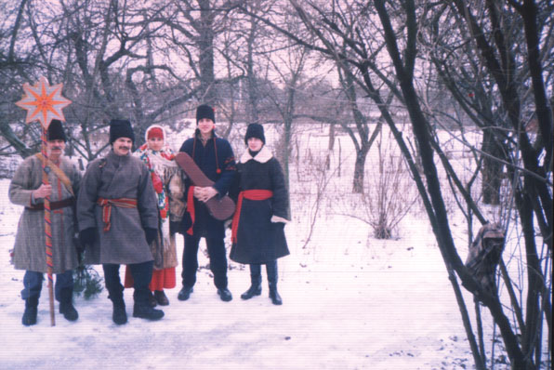
Колядування - давній звичай зимових (переважно різдвяних) обходів із виконанням величально-поздоровчих пісень (колядок) і речитативних формул (віншівок). Група чоловіків, неодруженої молоді, дітей заходила на подвір'я кожної хати, славила господарів, бажала їм здоров'я, щастя, щедрого врожаю, достатку, за що отримувала певну винагороду. В основі цих обходів лежала магічна ідея "першого дня", згідно з якою побажання, висловлені на новорічні святки, мали стати реальністю.

Slide 8
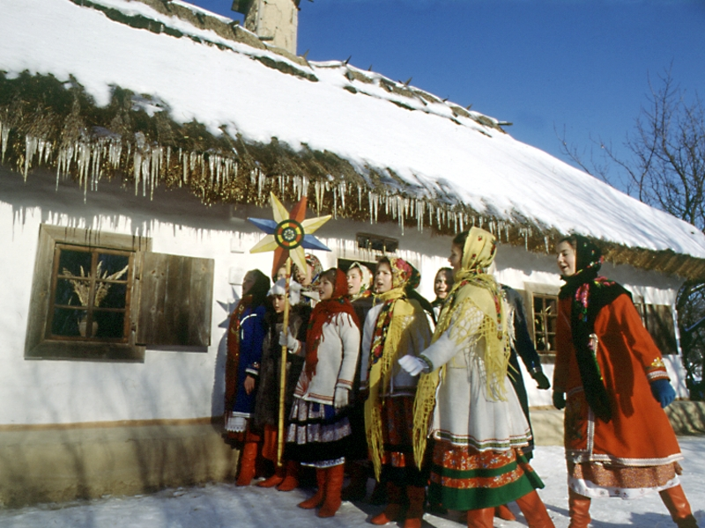
Щедрування — давній звичай новорічних обходів, під час яких групи щедрувальників (переважно молодь) піснями славили господарів, бажали їм здоров'я й достатку, за що отримували винагороду. Щедрування супроводжувалось магічними діями, музикою, танцями, пантомімою, обрядовими іграми з масками. Обрядових новорічних пісень — щедрівок (різновид колядок) співали окремо господарю, господині, хлопцю, дівчині, усій родині, були щедрівки дитячі, жартівливі, пародійні.
На відміну від колядування щедрування незначною мірою відчуло на собі вплив християнської церкви. На кінець XIX ст. обряд переважно став явищем народної художньої творчості. Таким він зберігся й до-сьогодні.

Slide 9
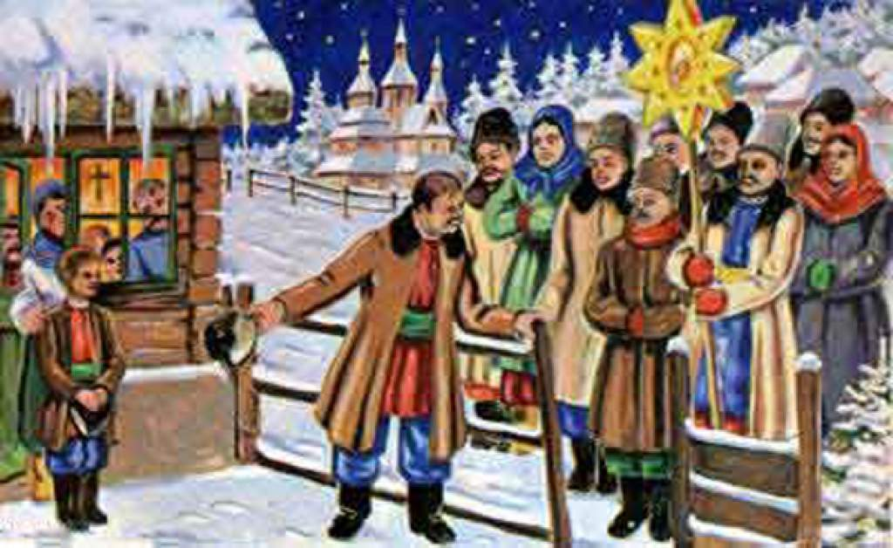
ПОЛАЗНИК – так називали першого відвідувача хати на Різдво, Новий рік, Введення тощо. Це пов'язане з так званою магією першого дня – вірою людей в щасливу або нещасливу прикмету. Отож, стежили за тим, щоб першою до хати не зайшла жінка чи дівчина такий візит вважався небажаним. Натомість вірили, що прихід особи чоловічої статі обіцяє щастя й добробут. Часто у ролі її виступали свійські тварини (вівця, коза, навіть кінь), яких урочисто заводили в хату і годували.

Slide 10
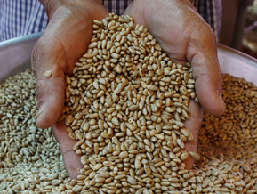
Засівання (посипання) — давньо-слов'янський новорічний звичай. У перший день нового року дорослі й діти, переважно чоловічої статі, ходили від хати до хати, символічно засіваючи хлібні зерна і бажаючи господарям щастя, здоров'я, щедрого врожаю.

Slide 11
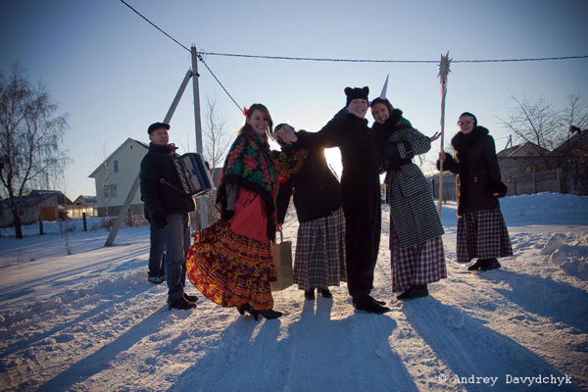
"Коза" — театралізований обряд-гра з масками, що мав свій усталений сценарій, пісенний і музичний репертуар. Названий за головним персонажем — парубком, перевдягненим козою (вивернутий кожух і дерев'яний макет голови тварини). Центральним моментом ритуального дійства був танець Кози, її "вмирання" і "воскресіння", що символізували циклічний круговорот часу, прихід нового року.

Slide 12
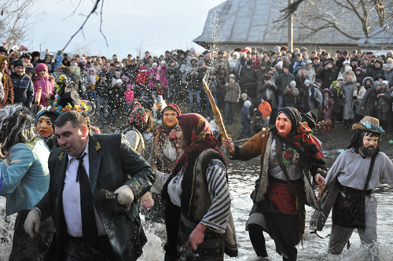
"Маланка" ("Меланка") — традиційний новорічний обряд із використанням масок. Назвою він зобов'язаний св. Меланії, день якої за церковним та юліанським календарем припадав на 31 грудня за ст. ст. Ще у недалекому минулому обряд "Маланка" був поширений на значній території України.

Slide 13
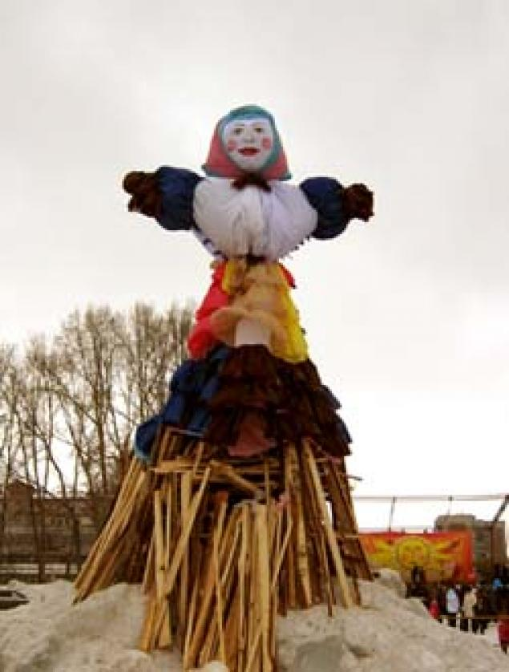
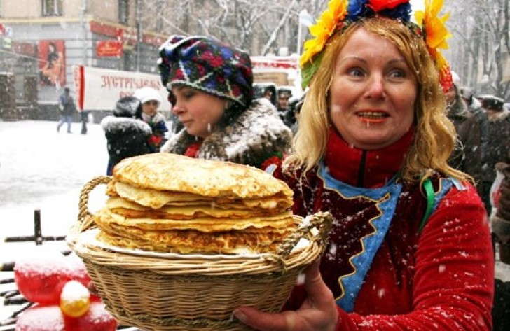
Масляна (Масниці, Масляниця, сирна неділя) — давньослов'янське свято на честь весняного пробудження природи. Християнська церква включила Масляну у свій календар: масляний тиждень напередодні Великого посту (кінець лютого — початок березня за ст. ст.), проте вона так і не набула релігійного змісту.
На Україні Масляниця не мала такого широкого розмаху, як, приміром, у центрально-російських областях. Але й тут дорослі та молодь катались на конях, ходили в гості, влаштовували бенкети у складчину.
У наші часи деякі елементи традиційної Масляної використовуються у святі "Проводи зими".

Slide 14
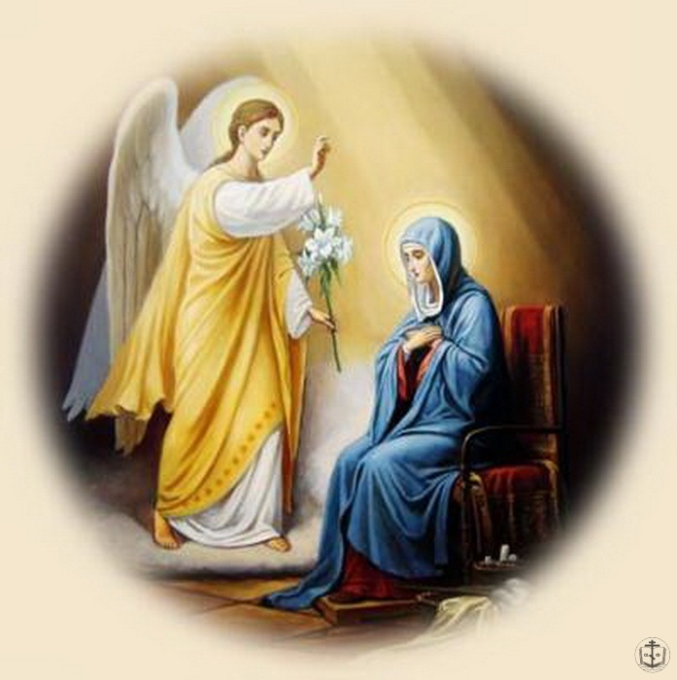
Благовіщення — важлива віха землеробського календаря українців. До цього" свята (25 березня за ст. ст.) лелеки звичайно прилітали з вирію та починали вити гнізда. Існувало повір'я, що на Благовіщення відкривалася земля і з неї виповзали змії, вужі та інші плазуни. За народними уявленнями, лише після Благовіщення можна було розпочинати польові роботи. Раніше ж "турбувати" землю вважалося великим гріхом.

Slide 15
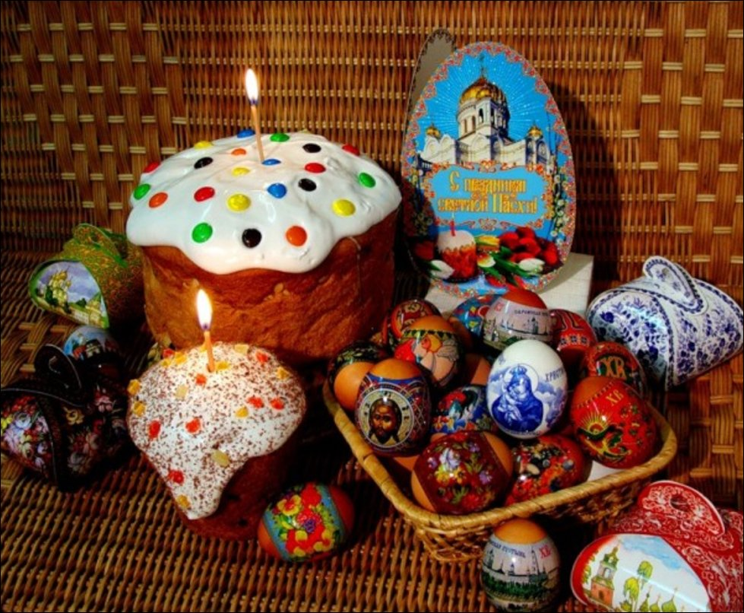
Великдень (Паска) — найзначніше християнське свято на честь воскресіння Ісуса Христа. Відзначається у першу неділю після весняного рівнодення і повного місяця, обов'язково окремо від іудейської Пасхи.
У народному побуті українців Великдень чітко утримував елементи язичницької весняної ритуалістики: випікання обрядового печива, фарбування яєць, ігри, танці й розваги молоді, вшанування предків, аграрно-магічні, очисні обряди тощо.

Slide 16
Юрія (Юра) — стародавнє свято землеробського календаря, що відзначалося 23 квітня за ст. ст. У народній свідомості св. Юрій (Георгій) був покровителем диких звірів і охоронцем свійських тварин.
Цього дня зранку виганяли худобу в поле на Юрову росу, яка, за повір'ями, мала чудодійну силу.
В уявленнях українців Юрій виступав також подавцем весняної вологи, необхідної для зростання посівів. Цього дня співали спеціальних пісень, в яких звертались до святого з проханням узяти ключі й відімкнута землю, щоб випустити теплу росу, тепле літо.
Зільницький обряд був пов'язаний із збиранням лікувальних трав (зілля) і приурочувався до дня Симона Зілота (10 травня за ст. ст.). Участь у ньому брали лише баби й молодиці. Зібравшись в одній хаті напередодні, жінки смажили яєшню, варили вареники, готували інші страви та гуртом йшли до лісу збирати цілющі квіти і трави.

Slide 17
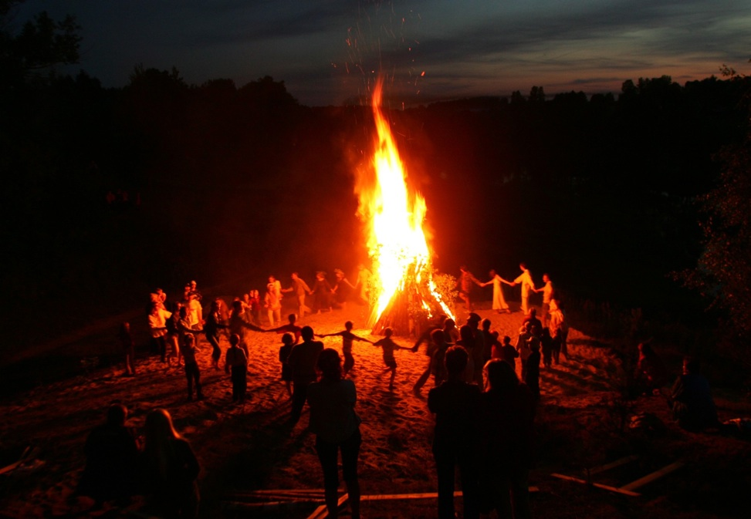
Купала (Івана Купала) — давньо-слов'янське свято літнього сонцестояння. Відзначалося 24 червня за ст. ст. у період підготовки до збору врожаю. Первісне Купалою, очевидно, називали ляльку або опудало, яких купали — топили у воді, заривали у землю, спалювали. Назва ж "Івана Купала" походить від народного наймення Іоанна Хрестителя, вшануванням якого православна церква намагалася подолати дохристиянські традиції.
Купальську ніч вважали чарівною, коли пробуджувалася нечиста сила. Звідси — широко розповсюджені дівочі ворожіння на вінках, численні обряди і магічні прийоми, за допомогою яких застерігались від відьом. Вірили, що трави, зібрані на Купала мають особливо цілющі властивості.

Slide 18
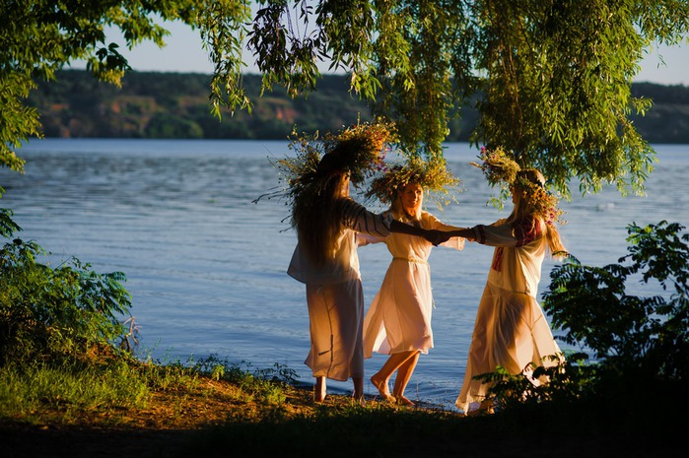

Slide 19
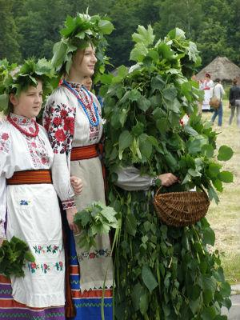
Зелені свята — українська назва християнського свята Трійці, що відзначається на 50-й день після Паски. Троїцько-русальна обрядовість знаменувала завершення весняного і початок літнього календарного циклу. В основі її лежали культ рослинності, магія закликання майбутнього врожаю.
Напередодні зеленої неділі, у суботу, що називалася клечаною, обов'язково прикрашали подвір'я та господарські будівлі клечанням — зеленими гілками клену, верби, липи, акації, ясеня, горіха, дуба тощо. Гілки встромляли в стріху, на воротах, біля вікон, за ікони. Підлогу або долівку в хаті встеляли запашними травами: осокою, любистком, м'ятою, пижмою, ласкавцями, татарським зіллям.
На Зелені свята, як і після Великодня, провідували померлих родичів, могили яких обсипали клечаним зіллям. На кладовищі влаштовували панахиди та спільні поминальні трапези. Ця традиція подекуди збереглася до наших днів.

Slide 20
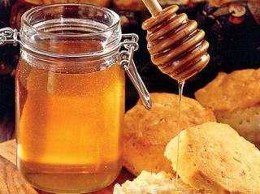
Маковія — спрощена українська назва церковного свята святих мучеників Маккавеїв (1 серпня за ст. ст.). Цього дня у церквах разом із хлібним колоссям святили садові квіти і головки маку, які на Різдво використовувались для приготування куті. Вдома пекли пироги і коржі з маком. Традиційні першосерпневі букети на Поділлі називалися маковійками. Звичайно їх носили до церкви дівчатка. Перед цим їх треба було добре нагодувати, бо наступний рік випаде неврожайний.

Slide 21
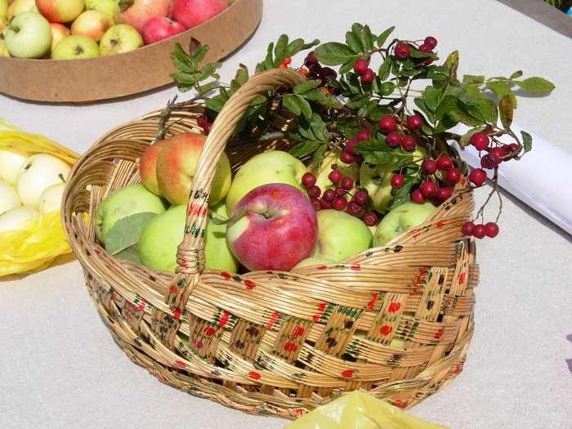
Спаса — свято православної церкви, встановлене на честь Преображення Господнього (19 серпня за ст. ст.). Цей день був немовби апофеозом радості селянина з плодів своєї діяльності. За традицією святили яблука, груші, мед, колачі з муки нового врожаю. Після церковної відправи пригощали одне одного пирогами та фруктами, особливо дітей і старців.

Slide 22
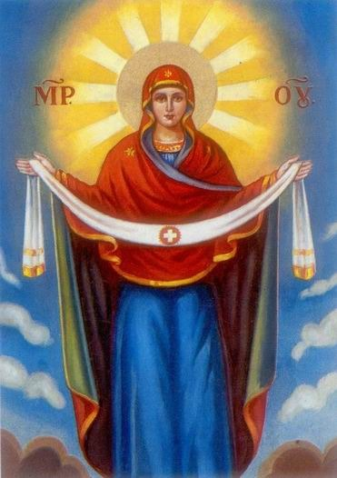
Покрови — християнське свято Покрова святої Богородиці, запроваджене у Візантії на згадку про чудесне визволення Константинополя від сарацинів. Серед українців, які століттями постійно страждали від чужоземних набігів, ця легенда набула особливої популярності. Божу матір (її називали у тому числі й Покровою) вважали своєю покровителькою запорізькі козаки. Щорічно 1 жовтня з великою урочистістю вони відзначали це свято на Січі у своєму головному храмі св. Покрови.

Slide 23
Дмитра — осіннє свято аграрного календаря, яке відзначалося 26 жовтня за ст. ст. За народними уявленнями, св. Дмитро завершував землеробський рік, замикав землю і приводив зиму. Він же тримав у себе ключі до весни, коли передавав їх св. Юрієві. Після Дмитра звичайно вже не засилали сватів, і тому казали: До Дмитра дівка хитра, а по Дмитрі лавку нею витри. Субота перед Дмитром на Волині поважалась як дідова субота, коли влаштовували поминальні обіди для старих і жебраків. На Київщині ж приказували: 3 Юрія — хороводи, з Дмитра — вечорниці.
Введення — християнське свято, що знаменувало собою початок зимового циклу обрядовості. Відзначали його 21 листопада за ст. ст. На Рівненщині казали:
Введення прийде, свят наведе. І дійсно, після Введення йшла низка дуже популярних у народі свят: Катерини, Андрія, Варвари, Сави, Миколи, Ганни і, нарешті, Різдво, Новий рік, Водохрещі.
В окремих місцевостях на Введення, як і на Новий рік, починали деякі види робіт, що, за повір'ям, мало забезпечити успіх протягом усього року.
Катерини — молодіжне свято у народному календарі українців (24 листопада за ст. ст.). Цього дня дівчата ворожили про майбутню долю. Робили це, зокрема, так: зрізали гілки вишні чи сливи і ставили їх у воду або в горщик із землею на покуті. Якщо вони розцвітали до Різдва або Нового року, це обіцяло скорий шлюб. У такий же спосіб ворожили про здоров'я або смерть у наступному році.
Андрія — молодіжне свято, близьке за змістом до Катерини. Відзначалося 30 листопада за ст. ст. і відповідало церковному святу Андрія Первозванного. Молодіжні зібрання цього дня були наповнені веселощами й розвагами і подекуди називалися великими вечорницями. На Андрія вдавалися до різноманітних прийомів любовно-шлюбної магії: засівання конопель, ворожінь із балабушками, калитою тощо. Ці ворожіння мали відповісти на такі основні питання: чого чекати в Новому році — шлюбу чи смерті; якщо шлюбу — то хто буде чоловіком; чи буде шлюб щасливим. Намагалися також дізнатися про професію, матеріальне становище майбутнього чоловіка, главенство у майбутній сім'ї.
Вже у минулому столітті молодіжні ворожіння втратили свою магічну функцію і перетворились на традиційні ігри, що супроводжувались сміхом і жартами. Для свята Андрія є характерною певна "карнавальна свобода". У цю ніч, як і в новорічну, негласно дозволялися деякі прояви антигромадської поведінки, які в інший час гостро засуджувалися і навіть підлягали покаранню за звичаєвим нравом. У ролі "порушників порядку" звичайно виступали парубки та підлітки. Набір типових андріївських жартів не вирізнявся особливою вибагливістю: парубки знімали з воріт хвіртки і заносили на край села, підпирали кілком двері хати, вилазили на стріху і затикали комин, пускали в димар горобців тощо. Особливо звитяжним вважалося вміння підняти воза і поставити його на чиюсь хату. Такі ритуальні безчинства творили здебільшого на подвір'ях, де були дівчата на порі.

Slide 24
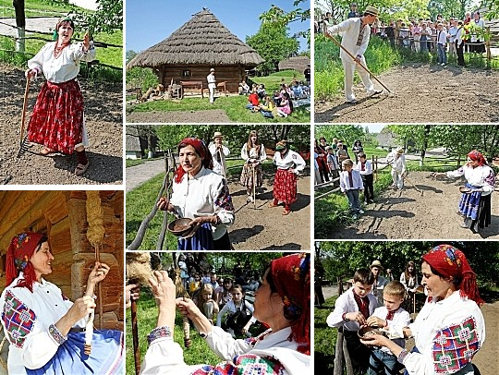
Свято першої борозни – стародавня народна традиція, пов'язана із сільськогосподарським календарем, – початок оранки, сівби. Від успіху цих головних робіт залежить добробут селянина і його родини протягом усього року.

Slide 25
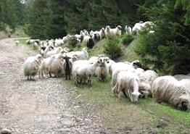
Проводи на полонину (полонинський хід) – традиційне трудове свято, приурочене до літнього вигону худоби на гірські пасовища (маржини). Відзначалося на сімнадцятому тижні після Різдва в день св. Юрія – покровителя хліборобства і скотарства (23 квітня ст. ст.). За народними віруваннями, у цей день св. Юрій відмикає небо й землю і випускає на волю росу та свіжу зелену рослинність.

Slide 26
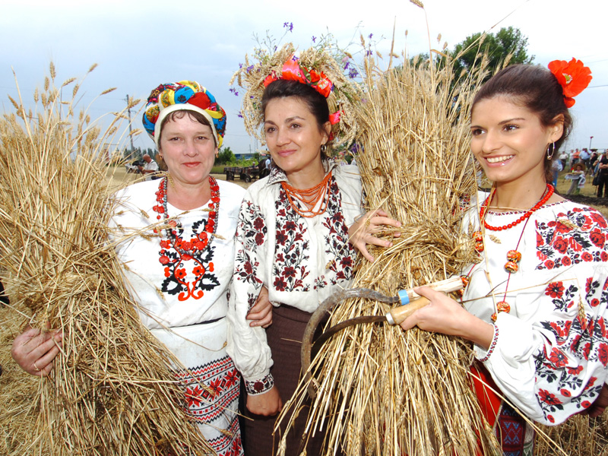
Свято першого снопа – урочисте оформлення початку жнив, в основі якого лежить народна традиція зажинків. За побутуючими уявленнями, обрядові дії, пісні тощо могли забезпечити добре збереження врожаю. Такими магічними діями були обряди з першим снопом, першою жменею скошеного хліба

Slide 27
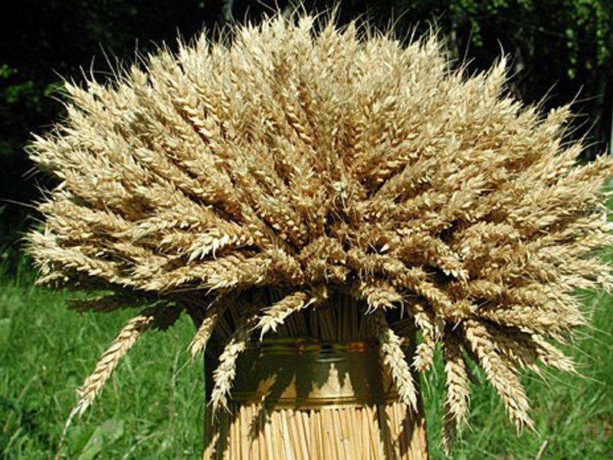
Обжинки – старовинний народний звичай святкування закінчення жнив. Назва походить від слова обжинатися, тобто закінчувати жнива. В західних областях поширена назва дожинки. Головна мета О. – сприяти забезпеченню майбутнього врожаю.

Slide 28
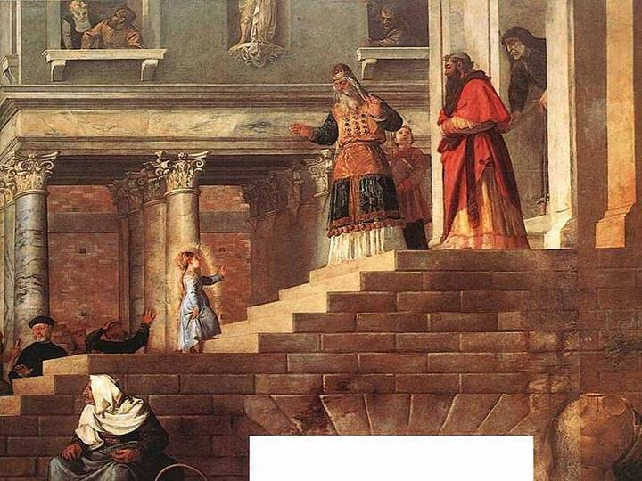
ВВЕДЕННЯ – християнське свято, що знаменувало собою початок зимового циклу обрядовості. Відзначали його 21 листопада за ст. ст. На Рівненщині казали Введення прийде, свят наведе. І дійсно, після Введення йшла низка дуже популярних у народі свят Катерини, Андрія, Варвари, Сави, Миколи, Ганни і, нарешті, Різдво, Новий рік, Водохрещі.

Slide 29
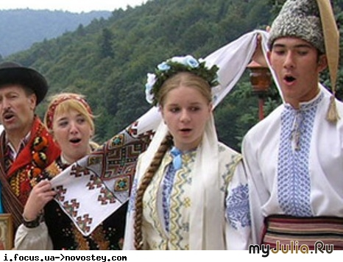
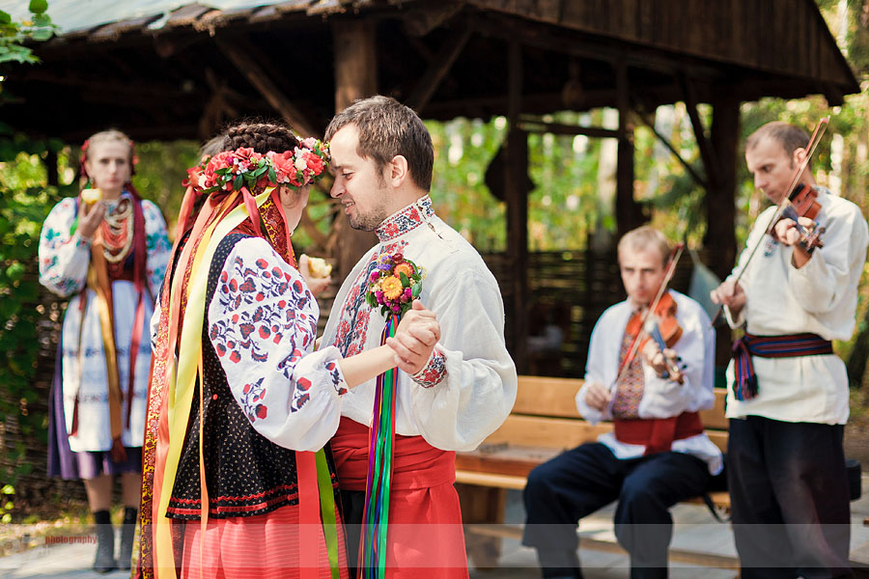
Українські традиційні весільні обряди виникли на основі давньослов'янських, хоча з часом набули ряду локальних відмінностей (наприклад, весільна обрядність у гуцулів на Закарпатті). На процес проведення обрядів, також вплинуло введення християнства.
Українські весілля повсюдно зберігали певні елементи архаїки (в т.ч. і дохристиянської), являючи собою театралізовані дійства, супроводжувані безліччю обрядів, ритуалів, народних пісень тощо. При всій різноманітності весільних обрядів в Україні в них чітко виділяються такі складові частини:
Сватання
Умовини
Заручини
Комора
Гільце
Посад прикрашання гільця і випікання короваю власне, весілля.

Slide 30
Заключення
Календарні свята й обряди — складний фольклорний комплекс, в якому поєднуються раціональний досвід і релігійно-магічні вірування, високоестетичні традиції та пережиткові звичаї.
До складу річного аграрного кола входили зимові, весняні, літні та осінні свята, обряди і звичаї. Обов'язковими компонентами календарних свят українців були обрядовий стіл, господарська і сімейна магія, вшанування предків, передбачення майбутнього, ритуальні обходи і поздоровлення, рядження і маскування, драматичні сценки, розваги, спортивні змагання тощо. Свята супроводжувались виконанням календарно-обрядових пісень, приурочених до кожної пори року: зимові колядки та щедрівки, веснянки, купальські, троїцькі, обжинкові пісні та ін.
Завдання календарної обрядовості відповідали корінним прагненням хлібороба: забезпечити добробут і щастя родини, щасливий шлюб для молоді, високий урожай та плодючість худоби, відвести всіляке зло, передбачити майбутнє і вплинути на нього. Довгі століття через свята і обряди старші покоління передавали молодим свою любов до праці, волелюбність, гостинність, життєрадісність. Свята задовольняли духовні й естетичні потреби народу, в них проявлялися його почуття, таланти, здібності.

Slide 31
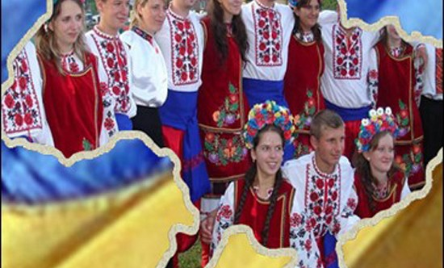
Дякую за увагу ☺

